Slide 1
TIẾNG VIỆT 1
Tập 1
Tuần 8
Bài 41: em – ep

Slide 2


KHỞI ĐỘNG
TRÒ CHƠI : ONG VỀ TỔ

Slide 3


TRÒ CHƠI : ONG VỀ TỔ
Bước 1: Click chuột vào con ong, từ ngữ xuất hiện.
Bước 2: Hs đọc từ ngữ . GV click vào con ong để ong bay về tổ, click vào loa để tạo âm thanh.
Bước 3: Click vào màn hình để chuyển slide.

Slide 4






ONG VỀ TỔ

Slide 5






Cây nấm
Sâm cầm
Tấp nập
Vấp ngã
Tập múa

Slide 6

em
ep

Slide 7



Slide 8


1. Làm quen
em
kem
k
em
em
(ca - em - kem)
e
m
kem
em
e - mờ - em
kem

Slide 9
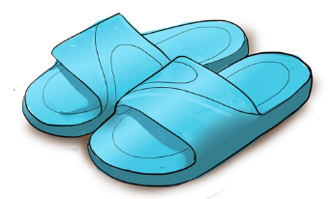

Slide 10
ep
dép
d
ép
ep
(dờ - ep- dép - sắc - dép )
e
p
dép
ép
dép
e - pờ - ép

Slide 11

kem
dép
em
ep

Slide 12


So sánh
em
ep
e
e

Slide 13


Cài bảng cài
em
ep
kem
dép

Slide 14


Thư giãn

Slide 15
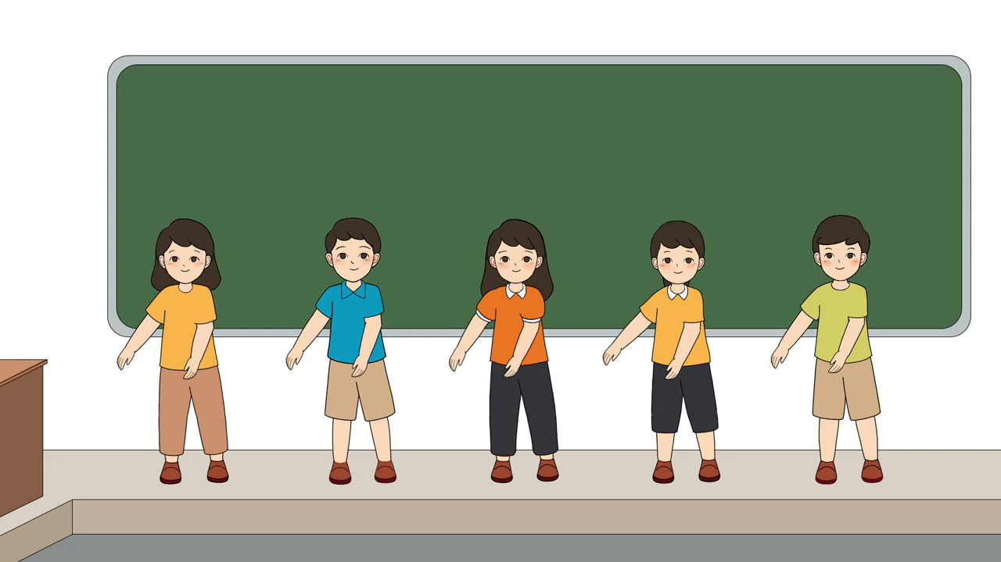


Slide 16



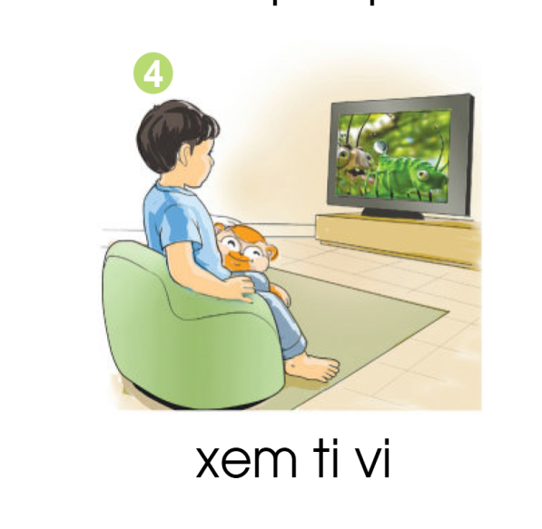
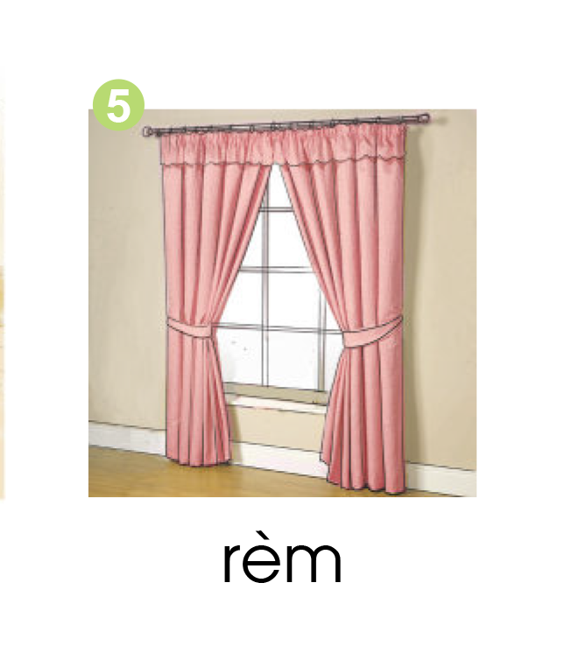
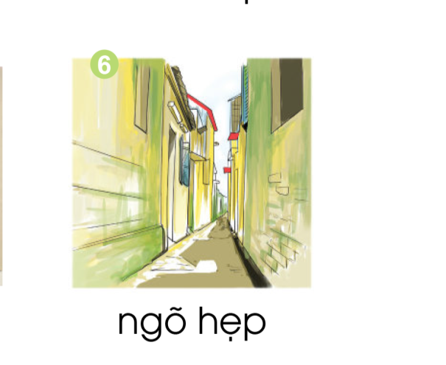
2. Tiếng nào có vần em , Tiếng nào có vần ep?
em
ep

Slide 17


Slide 18

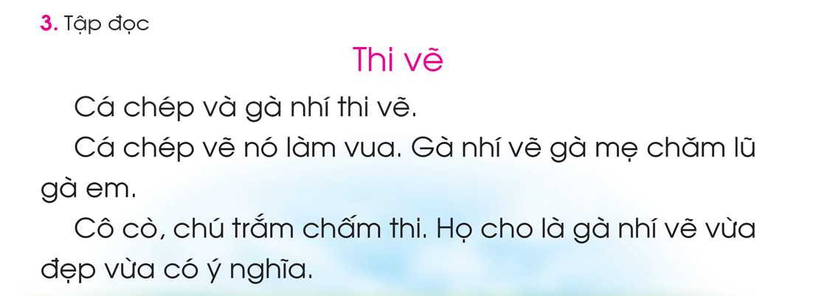

1
2
3
5
4

Slide 20


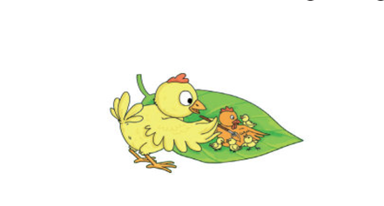


Ai thắng trong cuộc thi?
Đố bạn?
Vì sao em nghĩ là
bạn đó thắng?

Slide 21

Tập viết

Slide 22

Viết bảng con

Slide 23

Quan sát

Slide 24



Độ cao 4 li là các con chữ: p
Độ cao 5 li là các con chữ:
k
Độ cao 2 li là các con chữ: e,m,

Slide 25


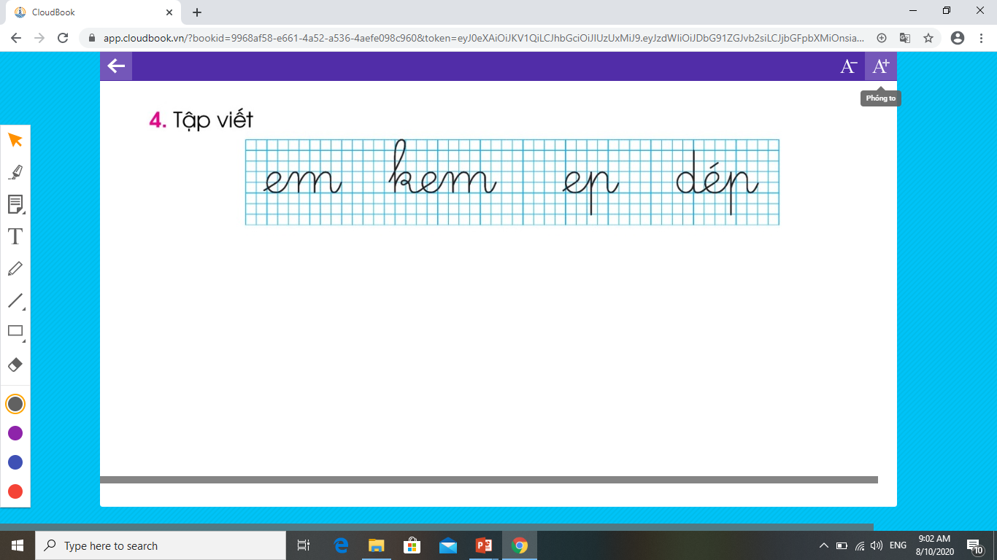
Tập viết

Slide 26
Hoc10 chúc các em học tốt!

